Slide 1


AlgoRanker
Visualizador Interativo de Algoritmos de Ordenação
Projeto Acadêmico: Algoritmos e Complexidade
Aluno: Tupi Guedes Ribas | Prof. MSc Heleno Cardoso

Slide 2


Visão Geral do Projeto
Objetivo
Escopo
Desenvolver uma Single Page Application (SPA) que permite visualizar, em tempo real, o comportamento e a performance de algoritmos de ordenação aplicados a um ranking de jogadores.
O sistema gerencia um cadastro dinâmico de pontuações, aplica algoritmos de ordenação (Bubble, Merge, Quick) e apresenta visualmente as comparações e trocas de elementos.

Slide 3
Stack Tecnológica
A aplicação foi construída utilizando uma arquitetura moderna baseada em componentes, focada em performance de renderização.
React e TypeScript: Tipagem estática e reatividade para controle preciso do estado da animação.
Vite: Build tool de alta performance.
Tailwind CSS: Estilização utilitária para layout responsivo.
Docker: Containerização via Dockerfile multi-stage.
Fly.io: Deploy contínuo via GitHub Actions.

Slide 4
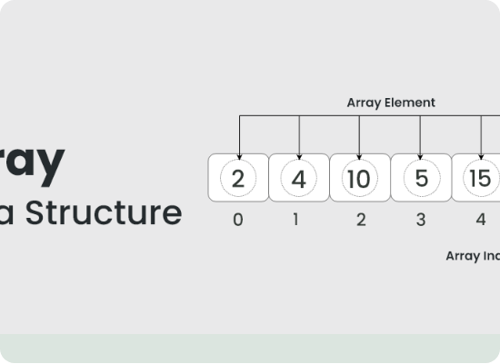

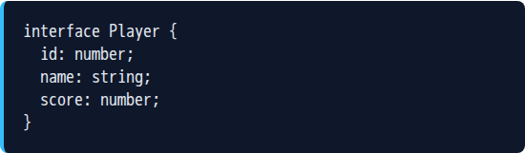
Estrutura de Dados: Array
Por que Arrays?
A estrutura principal é um vetor de objetos Player. A escolha se deve a:
Acesso O(1): Essencial para leitura rápida durante as comparações visuais.
Cache Locality: Elementos contíguos na memória melhoram a performance real.
Compatibilidade: Algoritmos clássicos como QuickSort operam nativamente sobre índices.

Slide 5

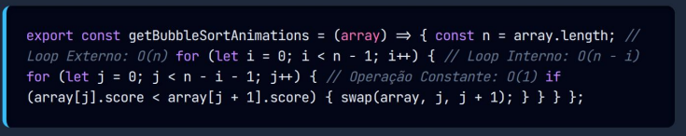
1. Bubble Sort
COMPLEXIDADE DE TEMPO
O(n²)
Ocorre devido aos dois loops aninhados. O loop externo executa n vezes e o interno executa aproximadamente n vezes no pior caso.
CÁLCULO
(n-1) + (n-2) + ... + 1 ≈ n²/2

Slide 6

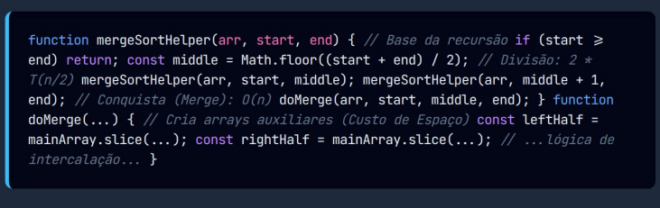
2. Merge Sort
COMPLEXIDADE DE TEMPO
O(n log n)
Consistente em todos os casos (melhor, médio, pior). A altura da árvore de recursão é n log n e cada nível custa n para o merge.
RELAÇÃO DE RECORRÊNCIA
T(n) = 2T(n/2) + O(n)

Slide 7

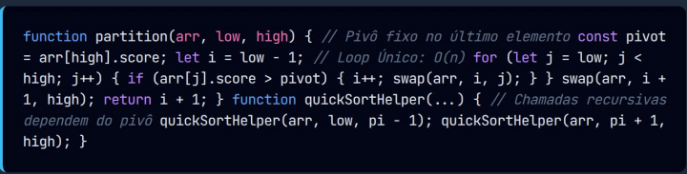
3. Quick Sort
CASO MÉDIO (ESPERADO)
O(n log n)
Ocorre quando o pivô divide o array em partes balanceadas.
PIOR CASO
O(n²)
Como o pivô é fixo no fim (arr[high]), se o array já estiver ordenado, a partição será desbalanceada (0 e n-1 elementos), degradando a performance.

Slide 8
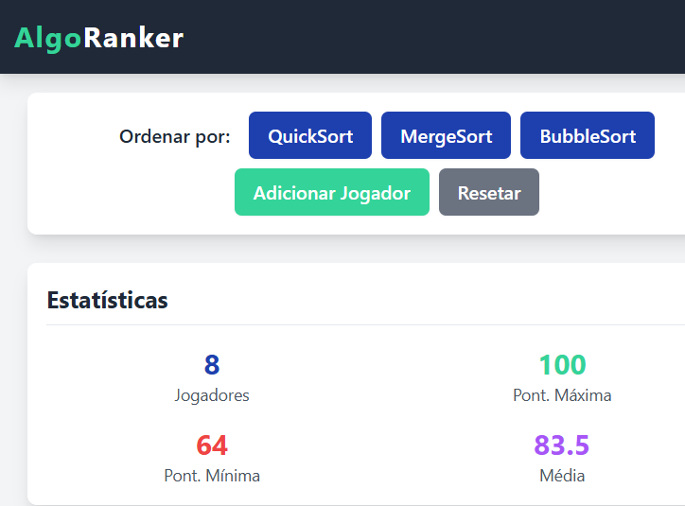

Resultados e Deploy
O projeto cumpre os requisitos de análise de complexidade e implementação web moderna.
Status: Online
App: https://algoranker.fly.dev/
Repo: github.com/tupi/algoranker

Slide 9

Apresentação do Site

